Slide 1

DIPLOMADO:
PLANEACIÓN PEDAGÓGICA EN PRIMERA INFANCIA
Profe MINGO
Educación informal - No conduce a título o certificado de aptitud ocupacional - Decreto 1075 de 2015 (artículo 2.6.6.8)

Slide 2
DIPLOMADO: PLANEACIÓN PEDAGÓGICA EN PRIMERA INFANCIA
TEMA: aprendizaje basado en proyectos en la educación inicial.
INTENSIONALIDAD PEDAGÓGICA:
Ofrecer a los maestros nuevas herramientas que favorezca una práctica pedagógica contextualizada, pertinente y humanizante.
PROFE: ESTHER HELENA SIERRA VERGARA
Profe MINGO
Educación informal - No conduce a título o certificado de aptitud ocupacional - Decreto 1075 de 2015 (artículo 2.6.6.8)

Slide 3
DIPLOMADO: PLANEACIÓN PEDAGÓGICA EN PRIMERA INFANCIA
¿QUÉ ES EL APRENDIZAJE BASADO EN PROYECTOS-ABP?
Es una estrategia metodológica de diseño y programación que implementa un conjunto de tareas basadas en la resolución de preguntas o problemas (retos), mediante un proceso de investigación o creación por parte del alumnado que trabaja de manera relativamente autónoma y con un alto nivel de implicación y cooperación y que culmina con un producto final presentado ante los demás (difusión).
Profe MINGO
Educación informal - No conduce a título o certificado de aptitud ocupacional - Decreto 1075 de 2015 (artículo 2.6.6.8)

Slide 4
DIPLOMADO: PLANEACIÓN PEDAGÓGICA EN PRIMERA INFANCIA
PRINCIPIOS DEL ABP
1.CURRÍCULO INTEGRADO: Se abordan diferentes disciplinas del currículo a través de un tema relevante y un eje conductor.
2. PROTAGONISMO COMPARTIDO: El Profesorado es aprendiz y no experto, y su función principal es crear los escenarios de aprendizaje que permitan que los estudiantes puedan desarrollar el proyecto.
3. INCLUSIVO: Se da respuesta a diferentes ritmos de aprendizajes, intereses y capacidades.
Profe MINGO
Educación informal - No conduce a título o certificado de aptitud ocupacional - Decreto 1075 de 2015 (artículo 2.6.6.8)

Slide 5
DIPLOMADO: PLANEACIÓN PEDAGÓGICA EN PRIMERA INFANCIA
PRINCIPIOS DEL ABP
4. PARTE DE UN RETO: Se parte de un tema atractivo que conecte los intereses del alumnado con los aprendizajes esperados para garantizar su motivación.
5. . EVALUACIÓN Y REFLEXIÓN CONTINUA: El estudiante aprende a evaluarse y a ser evaluado.
6. SOCIALIZACIÓN Y DIFUSIÓN: compartir los resultados del proyecto.
Profe MINGO
Educación informal - No conduce a título o certificado de aptitud ocupacional - Decreto 1075 de 2015 (artículo 2.6.6.8)

Slide 6
DIPLOMADO: PLANEACIÓN PEDAGÓGICA EN PRIMERA INFANCIA
UN NUEVO ESPACIO DE APRENDIZAJE
-Organización en filas.
-Atender y recibir la información de un modo unidireccional .
-Ambiente de silencio
-Trabajar en grupo, moverse, relacionarse con otros.
-Aprenden haciendo
Profe MINGO
Educación informal - No conduce a título o certificado de aptitud ocupacional - Decreto 1075 de 2015 (artículo 2.6.6.8)

Slide 7
DIPLOMADO: PLANEACIÓN PEDAGÓGICA EN PRIMERA INFANCIA
VENTAJAS DEL APRENDIZAJE BASADO EN PROYECTOS
Motiva a los alumnos a aprender.
Desarrolla su autonomía.
Fomenta su espíritu autocrítico.
Refuerza sus capacidades sociales mediante el intercambio de ideas y la colaboración.
Profe MINGO
Educación informal - No conduce a título o certificado de aptitud ocupacional - Decreto 1075 de 2015 (artículo 2.6.6.8)

Slide 8
DIPLOMADO: PLANEACIÓN PEDAGÓGICA EN PRIMERA INFANCIA
VENTAJAS DEL APRENDIZAJE BASADO EN PROYECTOS
Facilita su alfabetización mediática e informacional.
Promueve la creatividad.
Atiende a la diversidad.
Profe MINGO
Educación informal - No conduce a título o certificado de aptitud ocupacional - Decreto 1075 de 2015 (artículo 2.6.6.8)

Slide 9
DIPLOMADO: PLANEACIÓN PEDAGÓGICA EN PRIMERA INFANCIA
CARÁCTERÍSTICAS DEL ABP (Exley y Dennick, 2007).
-Implica un aprendizaje activo, cooperativo y centrado en el estudiante.
-Genera un aprendizaje independiente.
-Metodología centrada en el alumno y en su aprendizaje
Profe MINGO
Educación informal - No conduce a título o certificado de aptitud ocupacional - Decreto 1075 de 2015 (artículo 2.6.6.8)

Slide 10
DIPLOMADO: PLANEACIÓN PEDAGÓGICA EN PRIMERA INFANCIA
CARÁCTERÍSTICAS DEL ABP (Exley y Dennick, 2007).
-Favorece la posibilidad de interrelacionar distintas materias o disciplinas académicas
-La escuela es un magnífico espacio para crecer como ser social, para desarrollar habilidades comunicativas, para aprender a expresarse, para compartir y para aprender a vivir y convivir. Fernández y Gallardo (2016),
Profe MINGO
Educación informal - No conduce a título o certificado de aptitud ocupacional - Decreto 1075 de 2015 (artículo 2.6.6.8)

Slide 11
DIPLOMADO: PLANEACIÓN PEDAGÓGICA EN PRIMERA INFANCIA
ELEMENTOS DEL APRENDIZAJE | EN EL APRENDIZAJE CONVENCIONAL | EN EL ABP
El ambiente de aprendizaje y los materiales de enseñanza | Es preparado y presentado por el profesor | La situación de aprendizaje es presentada por el profesor. El material de aprendizaje es seleccionado y generado por los alumnos
Secuencia en el orden de las acciones a aprender | Determinadas por el profesor | Los alumnos participan activamente en la generación de esta secuencia
Momento en el que se trabaja en los problemas | Después de presentar el material de aprendizaje | Antes de tener el material que se ha de trabajar
Responsabilidad de aprendizaje | Asumida por el profesor | Papel activo de los alumnos en la responsabilidad de su aprendizaje
Presencia del experto | El profesor representa la imagen de experto | El profesor es un tutor y el rol de experto puede ser ejecutado por otras personas relacionadas o
Profe MINGO
Educación informal - No conduce a título o certificado de aptitud ocupacional - Decreto 1075 de 2015 (artículo 2.6.6.8)

Slide 12
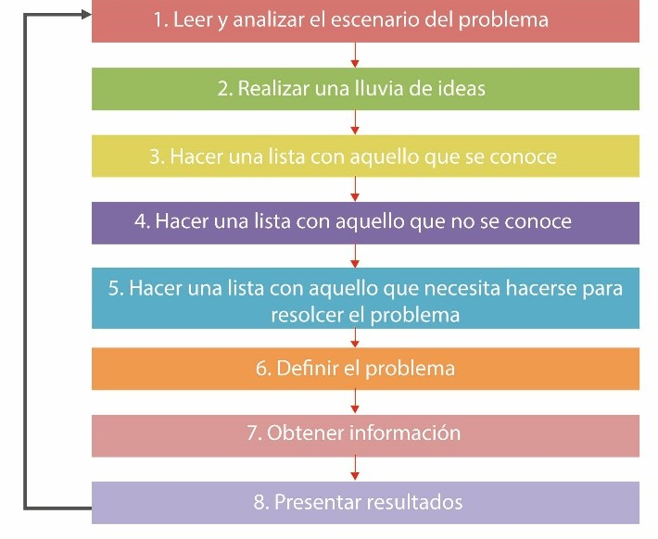
DIPLOMADO: PLANEACIÓN PEDAGÓGICA EN PRIMERA INFANCIA
Profe MINGO
• Fuente: Morales y Landa (2004
Educación informal - No conduce a título o certificado de aptitud ocupacional - Decreto 1075 de 2015 (artículo 2.6.6.8)

Slide 13
DIPLOMADO: PLANEACIÓN PEDAGÓGICA EN PRIMERA INFANCIA
EL ABP EN LA EDUCACIÓN INFANTIL
El niño de la educación infantil se desenvuelve en un ambiente favorable, libre, espontáneo, informal, el cual permite seleccionar las actividades a desarrollar en las áreas de trabajo, aunque siempre orientado, estas cuentan con materiales diversos que invitan a la creatividad, innovación e investigación
Profe MINGO
Educación informal - No conduce a título o certificado de aptitud ocupacional - Decreto 1075 de 2015 (artículo 2.6.6.8)

Slide 14
DIPLOMADO: PLANEACIÓN PEDAGÓGICA EN PRIMERA INFANCIA
EL ABP EN LA EDUCACIÓN INFANTIL
Allí explora, descubre, constituye su propio aprendizaje, es respetado como persona porque así lo siente, adquiere destrezas, habilidades y conocimientos cuando ha alcanzado su nivel de desarrollo para ello; el aprendizaje se basa en sus necesidades e interés, su libertad de acción le permite decidir y escoger la actividad que más le gusta y lo hace sentirse bien.
Profe MINGO
Educación informal - No conduce a título o certificado de aptitud ocupacional - Decreto 1075 de 2015 (artículo 2.6.6.8)

Slide 15
DIPLOMADO: PLANEACIÓN PEDAGÓGICA EN PRIMERA INFANCIA
PROFESOR | ESTUDIANTES
Dar un papel protagonista al alumno en la construcción de su aprendizaje. Ser consciente de los logros que consiguen sus alumnos. Ejercer de guía, tutor, facilitador del aprendizaje que acude a los alumnos cuando la necesitan. El papel principal es ofrecer a los alumnos diversas oportunidades de aprendizaje. Ayudar a sus alumnos a que piensen críticamente orientando sus reflexiones y formulando cuestiones importantes. Realizar sesiones de tutoría con los alumnos. | Asumir su responsabilidad ante el aprendizaje. Trabajar con diferentes grupos gestionando los posibles conflictos que surjan. Tener una actitud receptiva hacia el intercambio de ideas con los compañeros. Compartir información y aprender de los demás. Ser autónomo en el aprendizaje (buscar información, contrastarla, comprenderla, aplicarla, etc.) y saber pedir ayuda y orientación cuando se necesite. Disponer de las estrategias necesarias para planificar, controlar y evaluar los pasos que lleva a cabo en su aprendizaje.
: Exley y Dennick (2007)
Profe MINGO
Educación informal - No conduce a título o certificado de aptitud ocupacional - Decreto 1075 de 2015 (artículo 2.6.6.8)

Slide 16
DIPLOMADO: PLANEACIÓN PEDAGÓGICA EN PRIMERA INFANCIA
CONCLUSIONES
Al aplicar la metodología ABP y realizar proyectos factibles, podemos conseguir que el alumno adquiera diferentes tipos de competencias básicas, tales como la competencia para convivir, competencia para aprender a aprender y para pensar, competencia social y cívica, y la competencia artística, entre otras.
Profe MINGO
Educación informal - No conduce a título o certificado de aptitud ocupacional - Decreto 1075 de 2015 (artículo 2.6.6.8)

Slide 17
DIPLOMADO: PLANEACIÓN PEDAGÓGICA EN PRIMERA INFANCIA
CONCLUSIONES
Gracias a la realización de proyectos los estudiantes ponen en práctica los aspectos teóricos de un temario, incentivando la investigación y el desarrollo del autoaprendizaje, esenciales para el futuro incierto y cambiante en el que viviremos.
Profe MINGO
Educación informal - No conduce a título o certificado de aptitud ocupacional - Decreto 1075 de 2015 (artículo 2.6.6.8)

Slide 18
DIPLOMADO: PLANEACIÓN PEDAGÓGICA EN PRIMERA INFANCIA
CONCLUSIONES
Además, mediante la interacción grupal el alumnado aprenderá a trabajar con compañeros y aprenderá valores y actitudes que le servirá en cualquier aspecto de su vida, como es el ser respetuoso, intercambiar opiniones o escuchar a los demás.
Profe MINGO
Educación informal - No conduce a título o certificado de aptitud ocupacional - Decreto 1075 de 2015 (artículo 2.6.6.8)

Slide 19
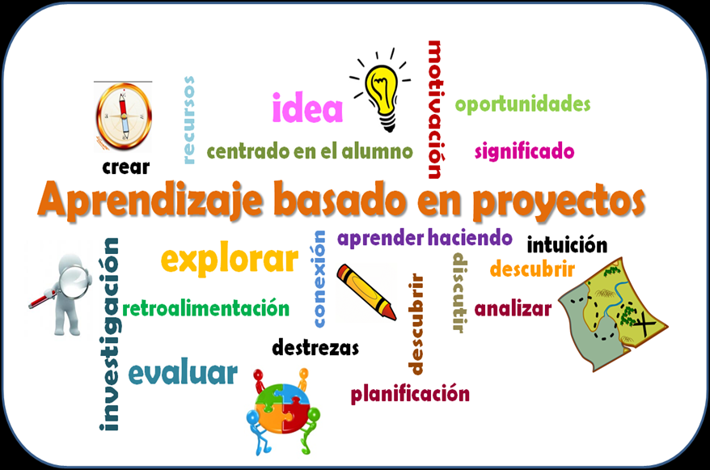
DIPLOMADO: PLANEACIÓN PEDAGÓGICA EN PRIMERA INFANCIA
Profe MINGO
Educación informal - No conduce a título o certificado de aptitud ocupacional - Decreto 1075 de 2015 (artículo 2.6.6.8)

Slide 20

DIPLOMADO: PLANEACIÓN PEDAGÓGICA EN PRIMERA INFANCIA
Profe MINGO
Educación informal - No conduce a título o certificado de aptitud ocupacional - Decreto 1075 de 2015 (artículo 2.6.6.8)

